Slide 1
Teste de software
Prof Miguel Matiolla

Slide 2
Teste de Software
UC13: Executar teste e implantação de aplicativos computacionais
Carga horária: 60 horas
Quantidade de aulas: 20 aulas
Quantidade máxima de faltas: 15 faltas (5 dias), sem justificativa

Slide 3
Por que testar um software?
Para garantir se as especificações ou os requisitos do negócio foram de fato implementados.
Objetivos dos testes
Encontrar o maior número possível de defeitos no software.

Slide 4
Mitos
O testador é inimigo do desenvolvedor.
A equipe de testes pode ser montada com os desenvolvedores menos qualificados, pois qualquer um pode testar sistemas: é necessário uma equipe treinada e qualificada.
Quando estiver tudo pronto, o software seguirá para o pessoal fazer o teste: este tipo de teste, antes da implementação ao usuário é o teste de aceitação, feito pelo cliente. O teste deve ser implementado desde o início do desenvolvimento do software.

Slide 5
Quais as Características do Profissional de Testes
Perfeccionista;
Atento e minimalista;
Proativo;
Conhecimento em Programação;
Conhecimento no Negócio do Cliente;
Habilidade de Interagir com Pessoas;
Empatia;

Slide 6
Por que Testar o Software?
Os exemplos de falhas em software que custaram milhões a empresas e organizações públicas são inúmeras;
Softwares que mantém hospitais, softwares utilizados para controle de trânsito, software embarcado em veículos quando falham podem custar uma vida;
NINGUÉM gosta quando o software apresenta erros ou para de funcionar!

Slide 7
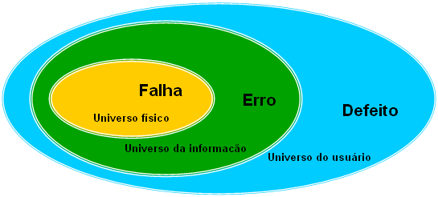
Falha, erro ou defeito?
Acessibilidade:
Falha (universo físico)
Erro (Universo da informação)
Defeito (Universo do usuário)

Slide 8
Falha
Esta mais ligada ao hardware, como uma rede inacessível, queda de energia. Uma falha pode ocorrer por causa de um erro, por exemplo, houve uma falha no sistema, devido a problemas relacionados a equipamentos de baixa qualidade (equipamentos que não conseguem suprir a demanda do sistema).

Slide 9
Erro
O Erro pode ser um resultado de um defeito ou uma falha, como um retorno esperado, que por causa de uma falha teve um valor diferente do que esperado.

Slide 10
Defeito
É qualquer imperfeição ou inconsistência no produto do software ou em seu processo, um defeito é também uma não conformidade. O Defeito faz parte do produto, é algo que esta implementada no código de maneira errada.

Slide 11
O que são artefatos de teste?
Todo material produzido para realização de testes ou para o projeto de testes;
Documentação, casos de teste, cenário de teste, plano de teste, relato de falhas;
Os mais importantes são os cenários de testes e os casos de teste (ou script de teste)

Slide 12
Princípios fundamentais

Slide 13
Princípio 1 – Teste demonstra a presença de defeitos O teste pode demonstrar a presença de defeitos, mas não pode provar que eles não existem. O Teste reduz a probabilidade que os defeitos permaneçam em um software, mas mesmo se nenhum defeito for encontrado, não prova que ele esteja perfeito.

Slide 14
Princípio 2 – Teste exaustivo é impossível
Testar tudo (todas as combinações de entradas e pré-condições) não é viável, exceto para casos triviais. Em vez do teste exaustivo, riscos e prioridades são levados em consideração para dar foco aos esforços de teste.

Slide 15
Princípio 3 – Agrupamento de defeitos
Um número pequeno de módulos contém a maioria dos defeitos descobertos durante o teste antes de sua entrega ou exibe a maioria das falhas operacionais.

Slide 16
Princípio 4 – Teste depende do contexto
Testes são realizados de forma diferente conforme o contexto. Por exemplo, softwares de cadastro de clientes são testados diferentemente de um software de comércio eletrônico.

Slide 17
Princípio 5 – A ilusão da ausência de erros
Encontrar e consertar defeitos não ajuda se o sistema construído não atende às expectativas e necessidades dos usuários.

Slide 18
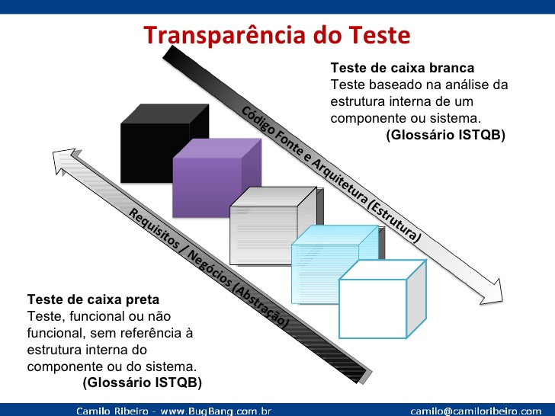
Teste Caixa Branca
Possui acesso ao código fonte, conhecendo a estrutura interna do produto.
Teste Caixa Preta
Baseia-se nos requisitos básicos do software, sendo o foco nos requisitos da aplicação, ou seja, nas ações que deve desempenhar.
https://www.bstqb.org.br/

Slide 19
Cenário de Teste
Descreve “a grosso” modo uma funcionalidade de um determinado sistema em teste, por exemplo:
Cenário 01 - Login Facebook
Objetivo: Este cenário tem por objetivo validar todos os casos de teste relacionados ao login da webpage facebook
Pré-requisitos: acesso a internet, usuário e senha válidos do facebook

Slide 20
Caso de Teste
Caso de Teste Positivo:
1. Efetuar login no facebook com sucesso;
Caso de Teste Negativo:
2. Efetuar login no facebook com login inválido;
3. Efetuar login no facebook com usuário já cadastrado;
4. Efetuar login sem preencher a senha;

Slide 21
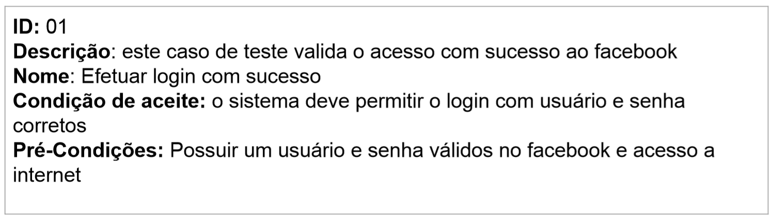
Cabeçalho do Caso de Teste

Slide 22
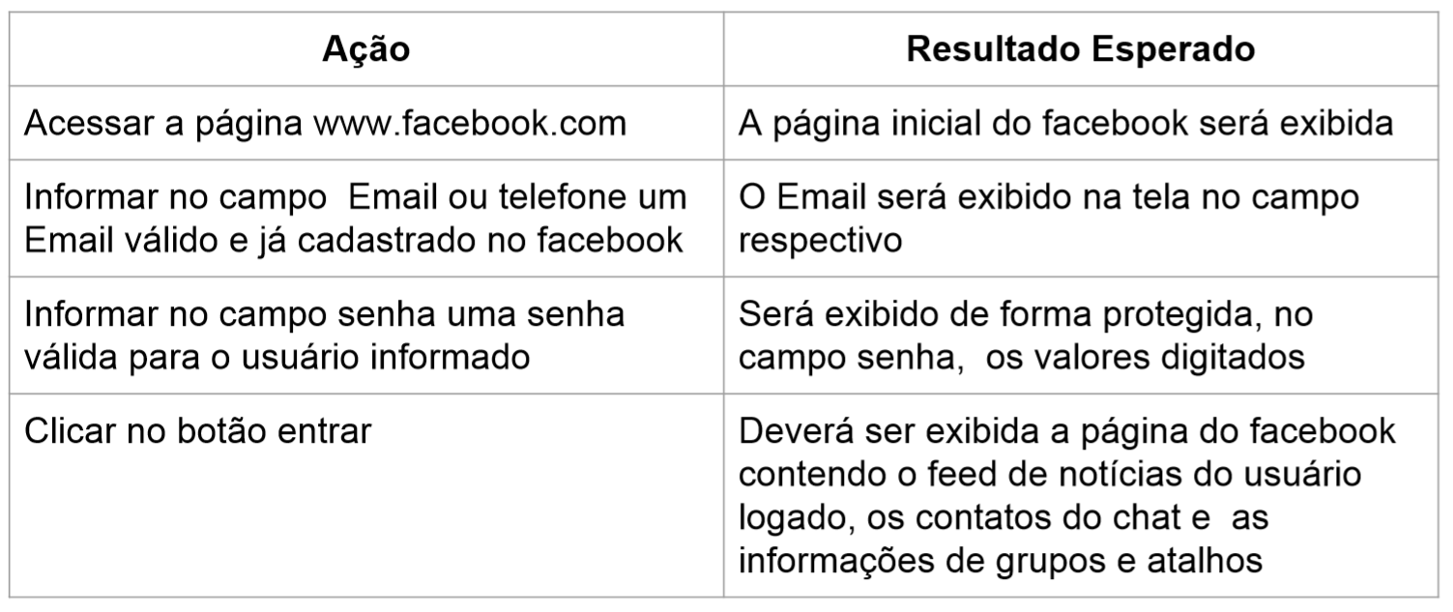
Corpo do Caso de Teste

Slide 23
Prática
Acesse seu sistema do Senac e identifique nela dois possíveis cenários de testes.
Descreve em detalhes do teste que deverá ser executado;
Em um caso de teste é descrito passo a passo as ações que devem ser executadas no sistema e o resultado esperado para cada uma destas ações;
Cada “caminho” que existe no sistema em teste deverá gerar um novo caso de teste;

